Slide 1






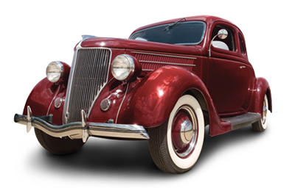
Esta es una creación de Raquel

Slide 2
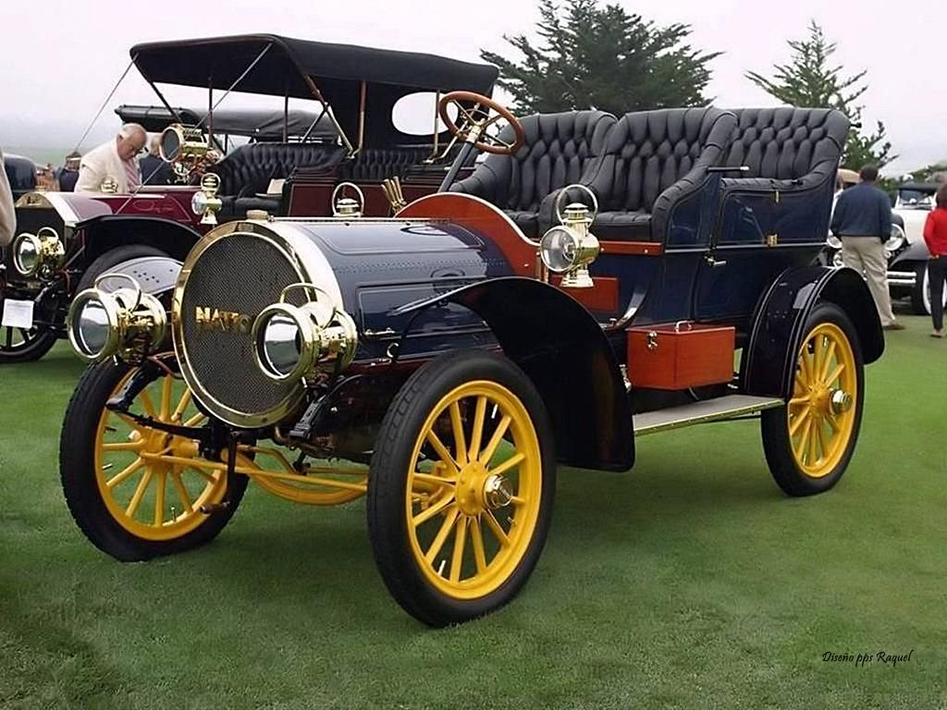
Cadillac Touring 1904

Slide 3

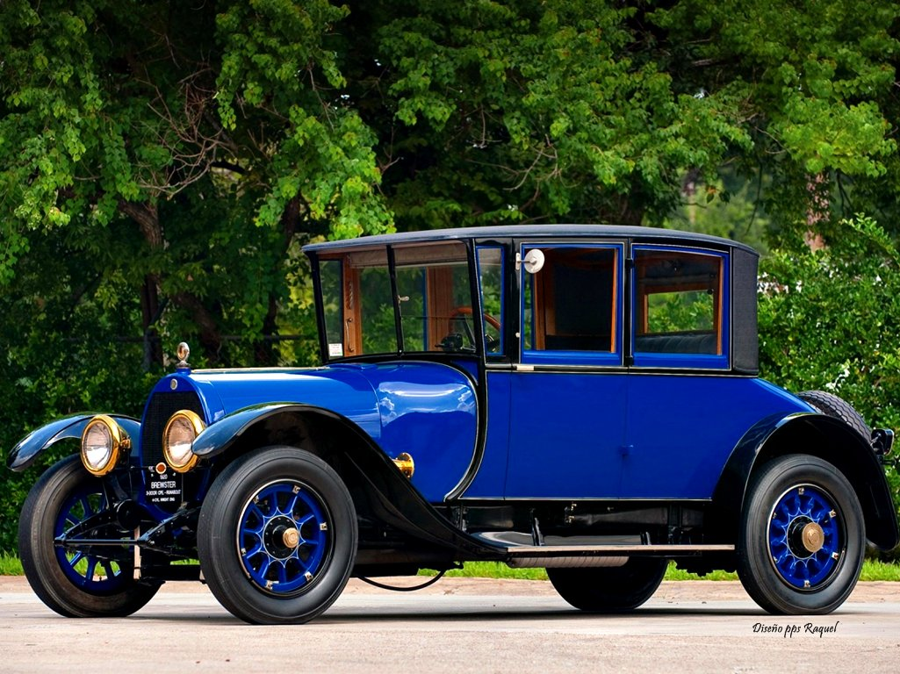
Brewster 3 - 1920

Slide 4
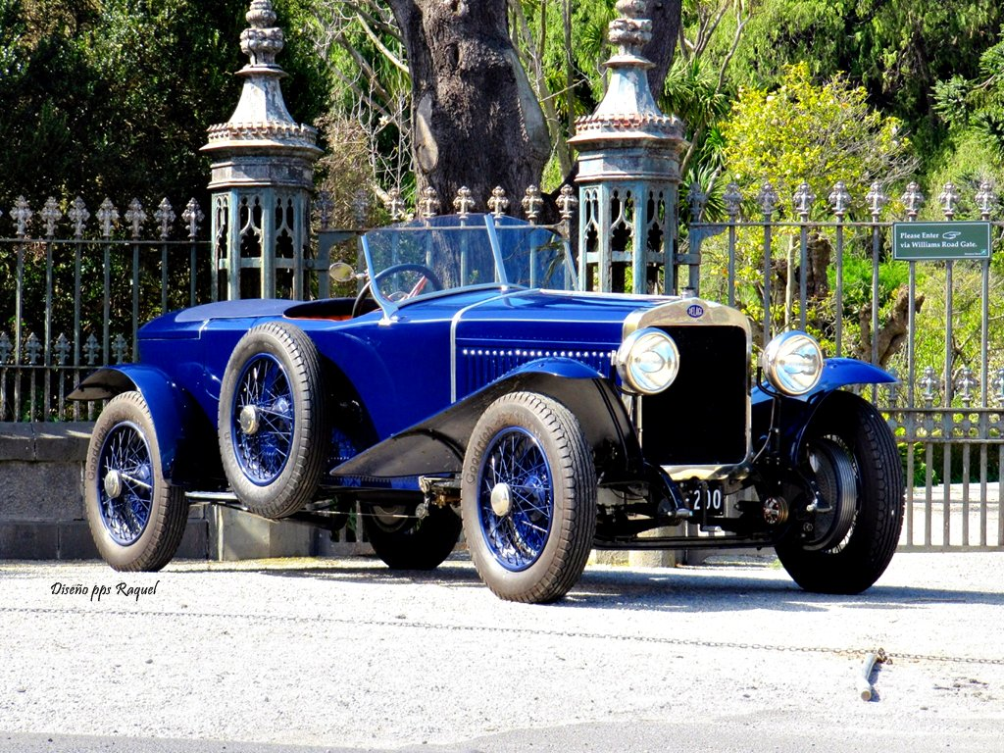
Cowl Tourer 1922

Slide 5
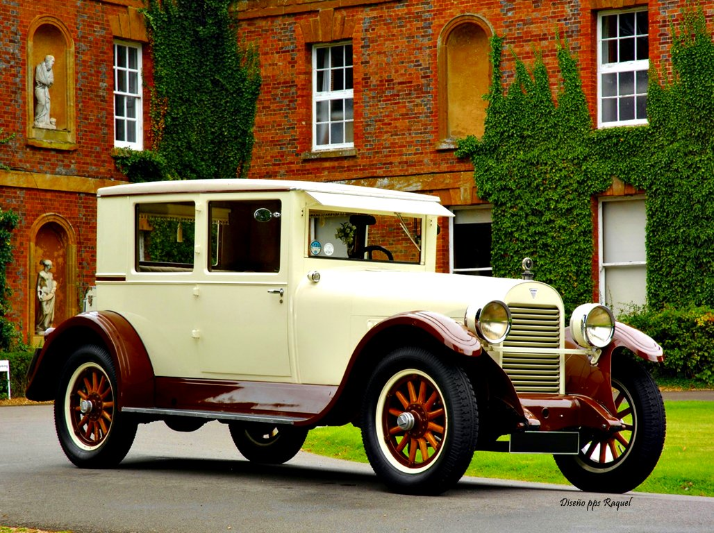
Hudson Super 1924

Slide 6
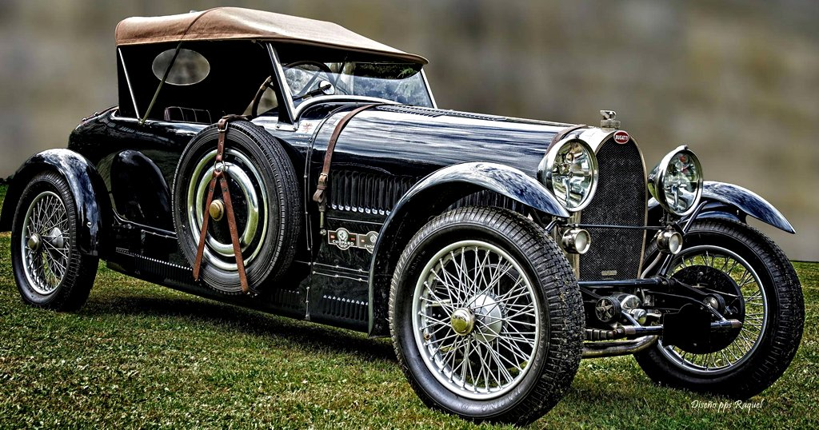
Bugatti 1927

Slide 7
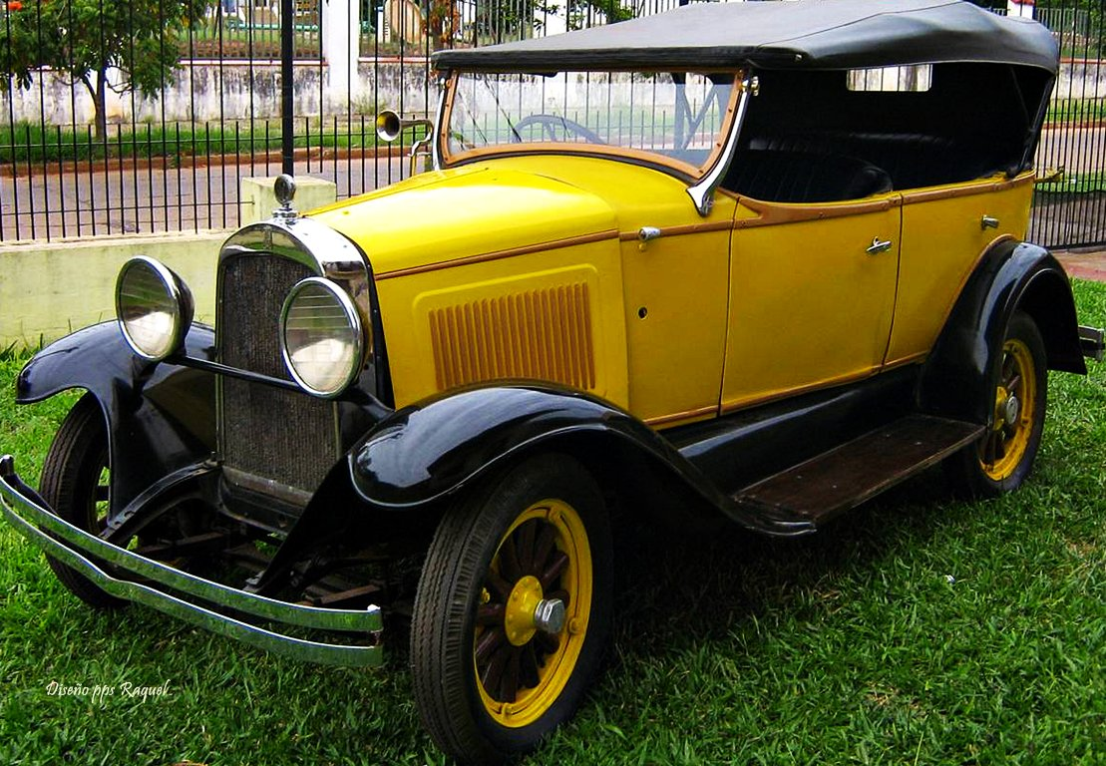

Overland-1928

Slide 8
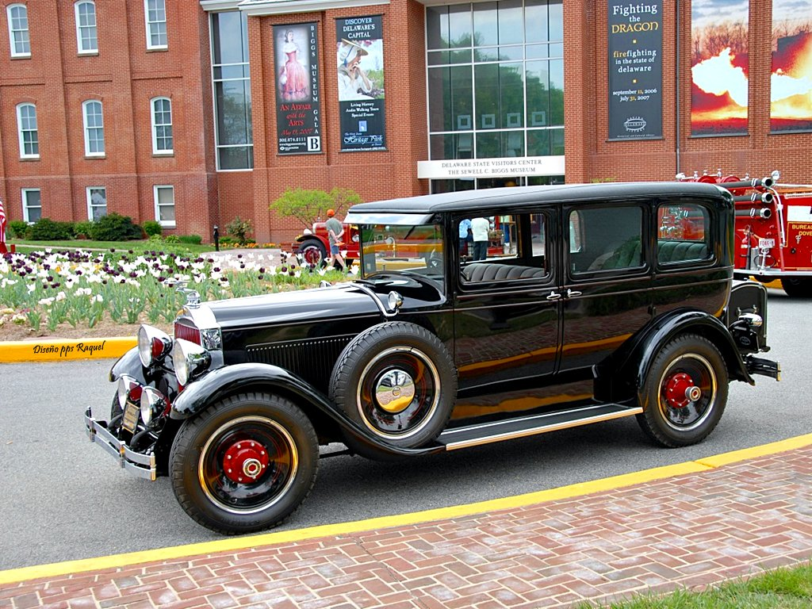
Packard 626 -1929

Slide 9
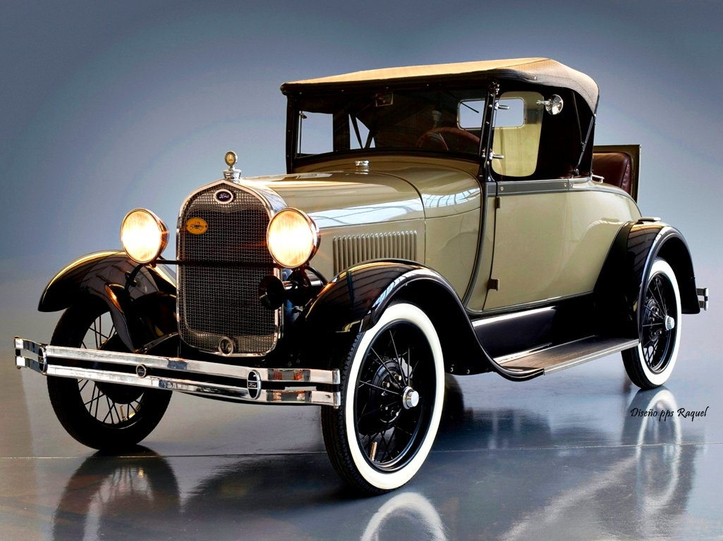
Ford 1929

Slide 10
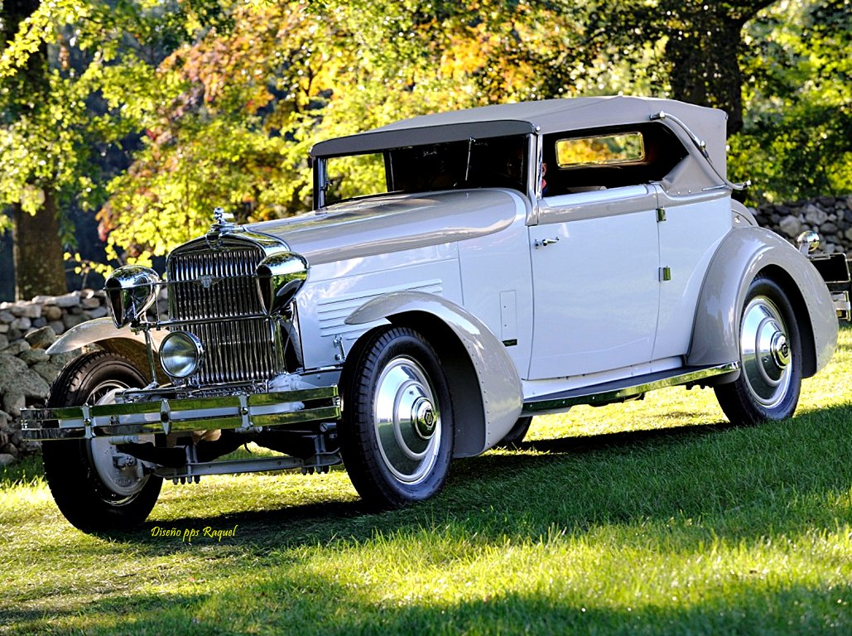
Stutz M-8 1929

Slide 11
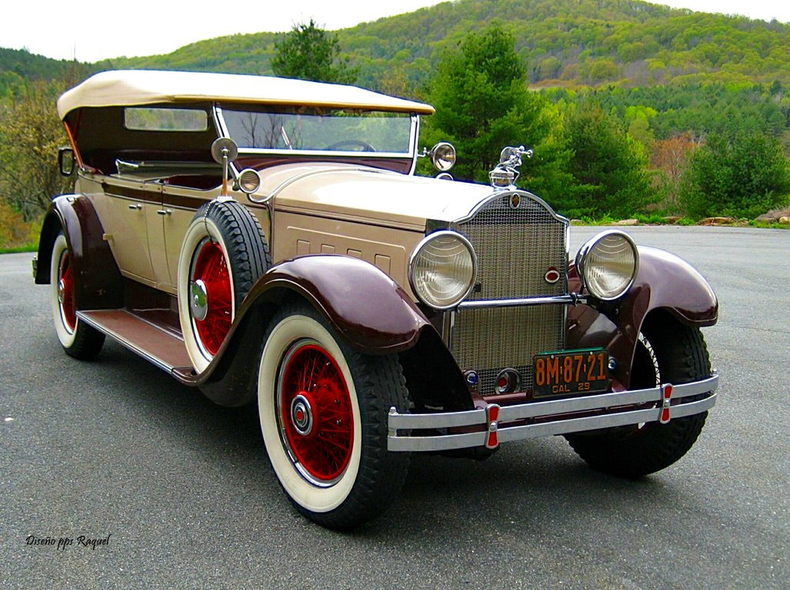
Packard 640 - 1929

Slide 12
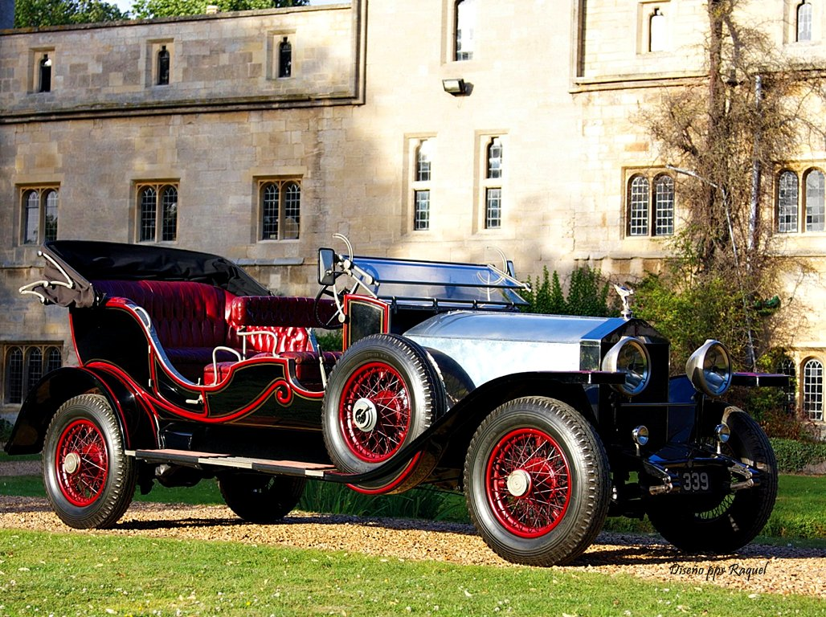
Rolls-Royce 1930

Slide 13
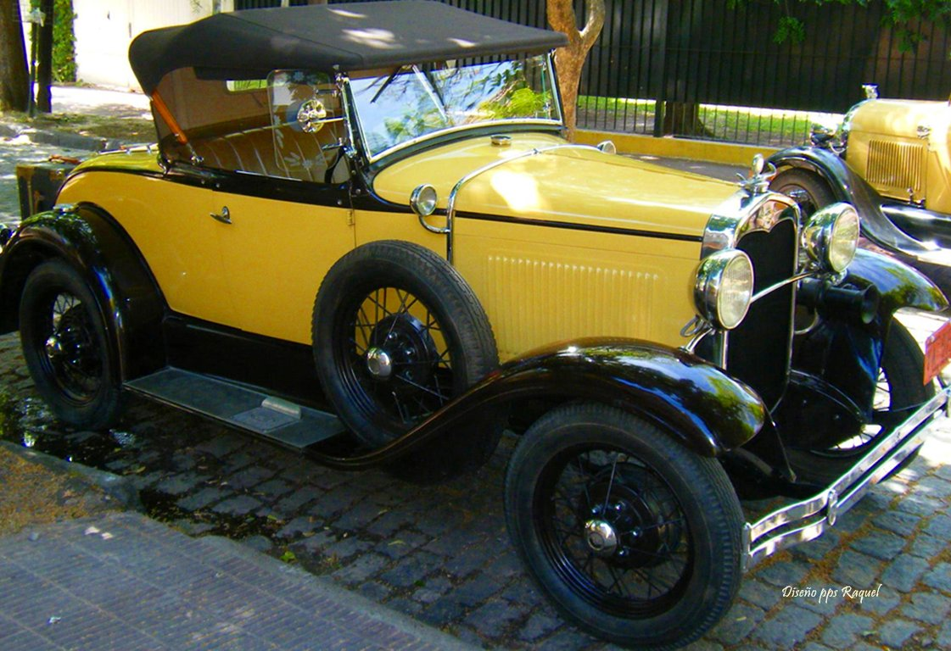

Ford Voiture 1931

Slide 14
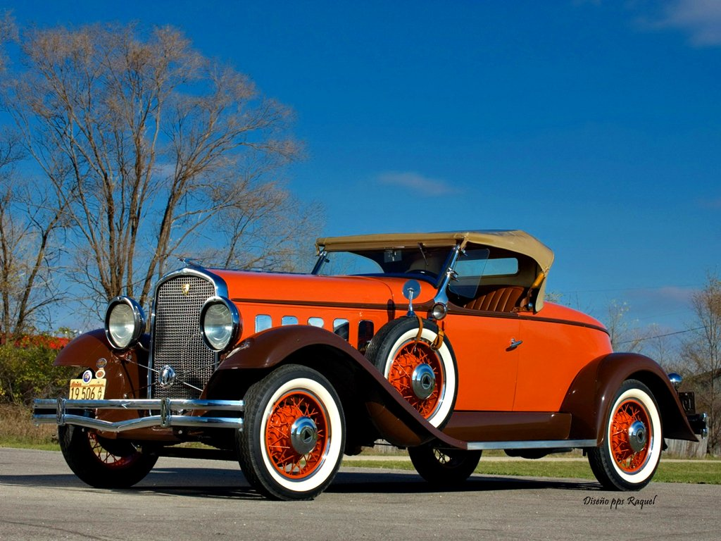
Hudson Greater Eight Sport 1931

Slide 15
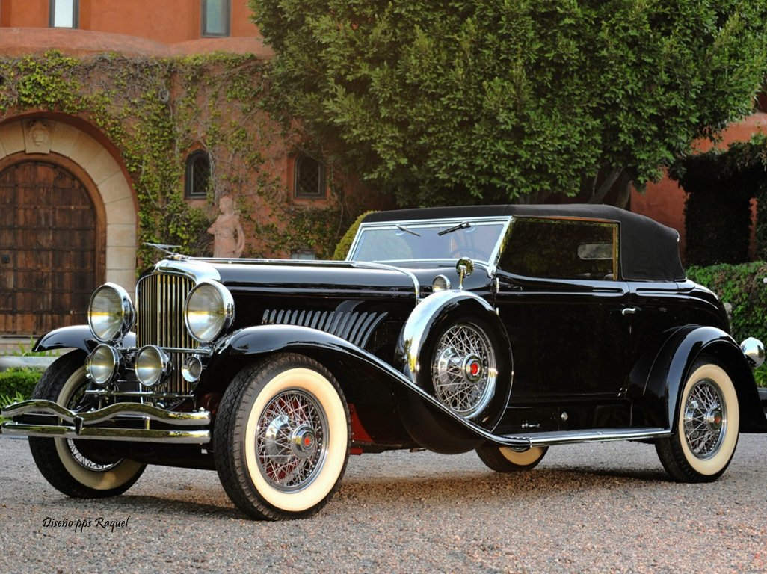
Torpedo 1933

Slide 16
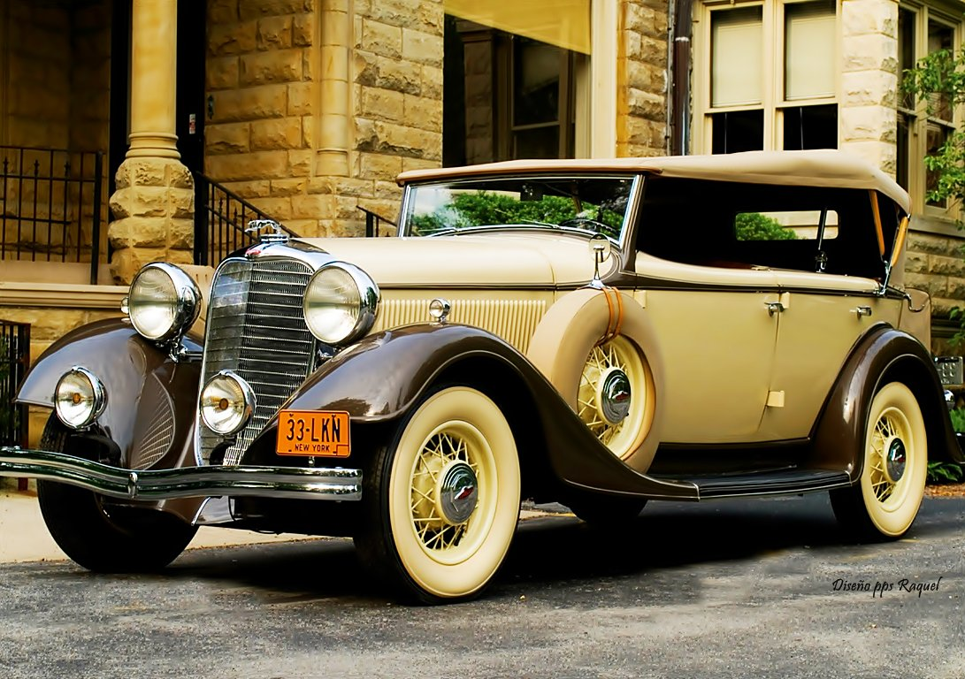
Lincoln 1933

Slide 17
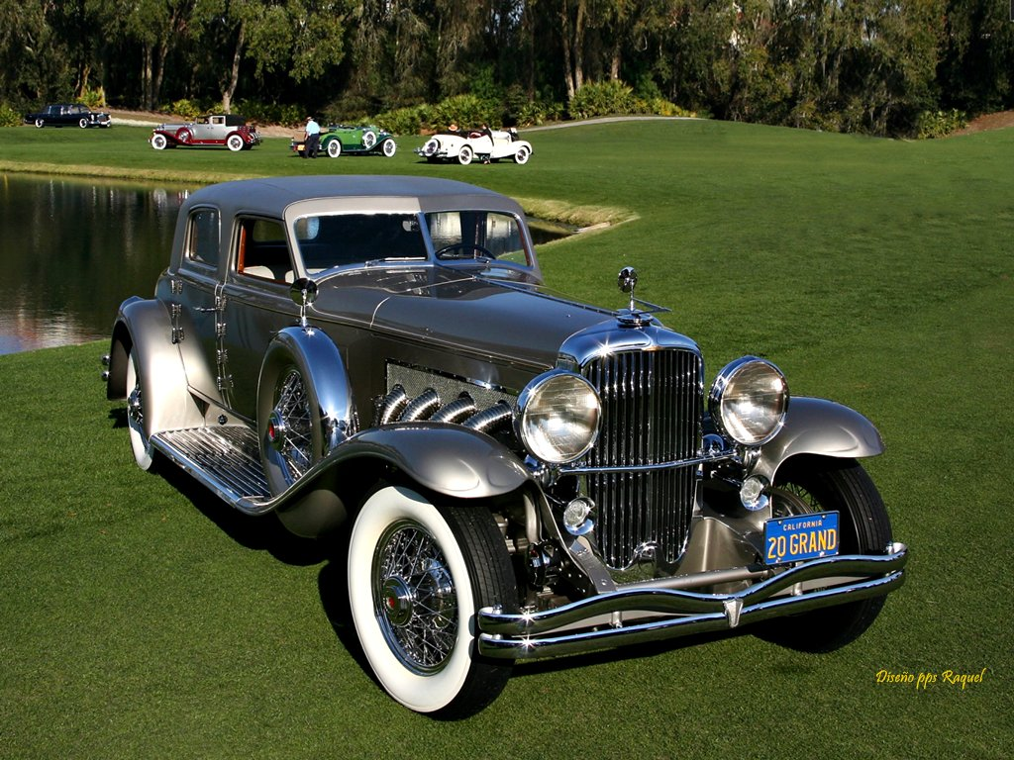

Torpedo Sedan ''Twenty Grand'' 1933

Slide 18
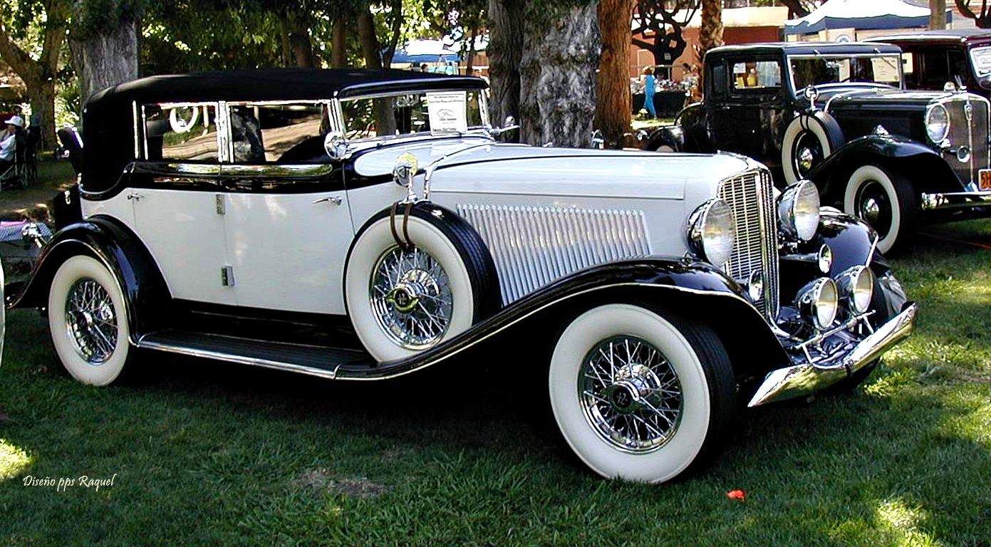
Auburn 1934

Slide 19
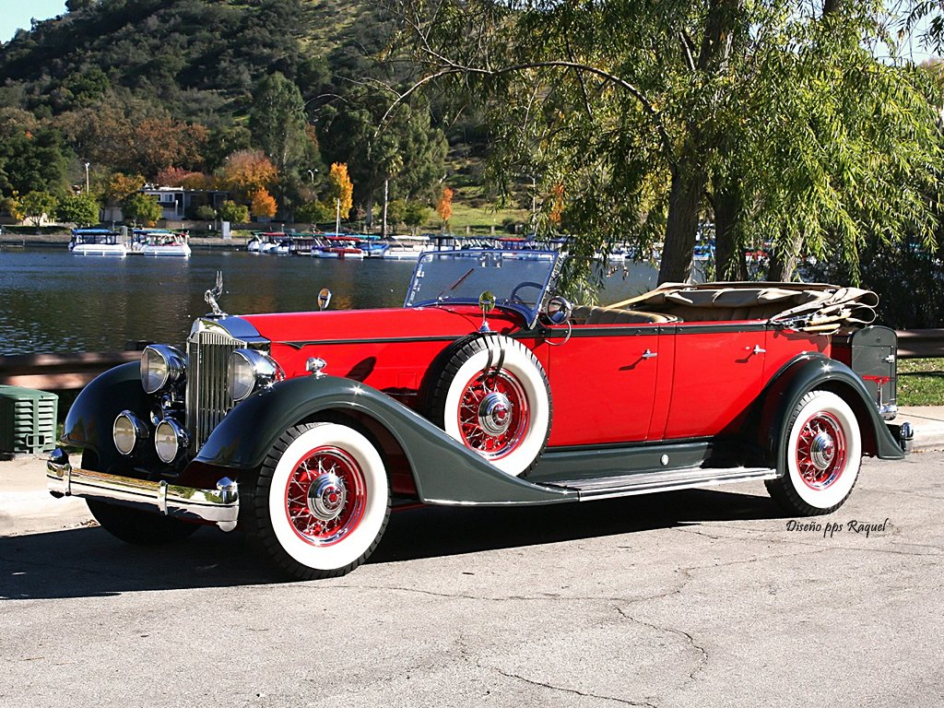
Packard Twelve Phaeton Cabriolé 1934

Slide 20
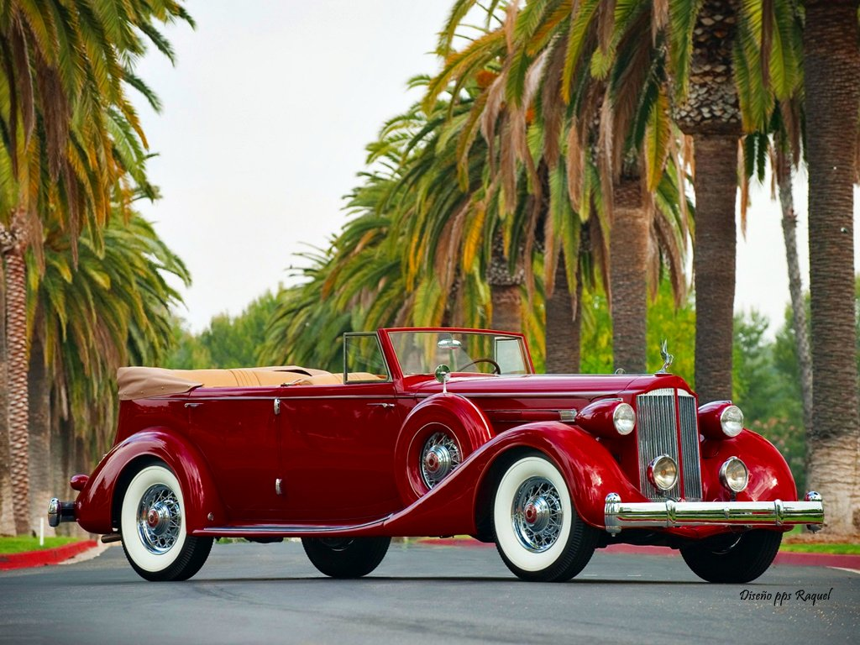
Packard Twelve
Convertible sedan 1935

Slide 21
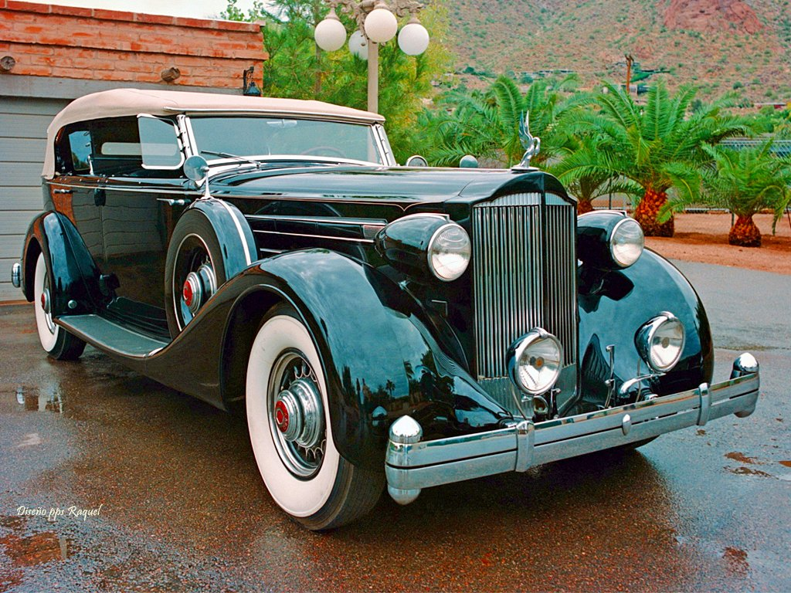
Twelve Dual Cowl
Sport Phaeton 1935

Slide 22
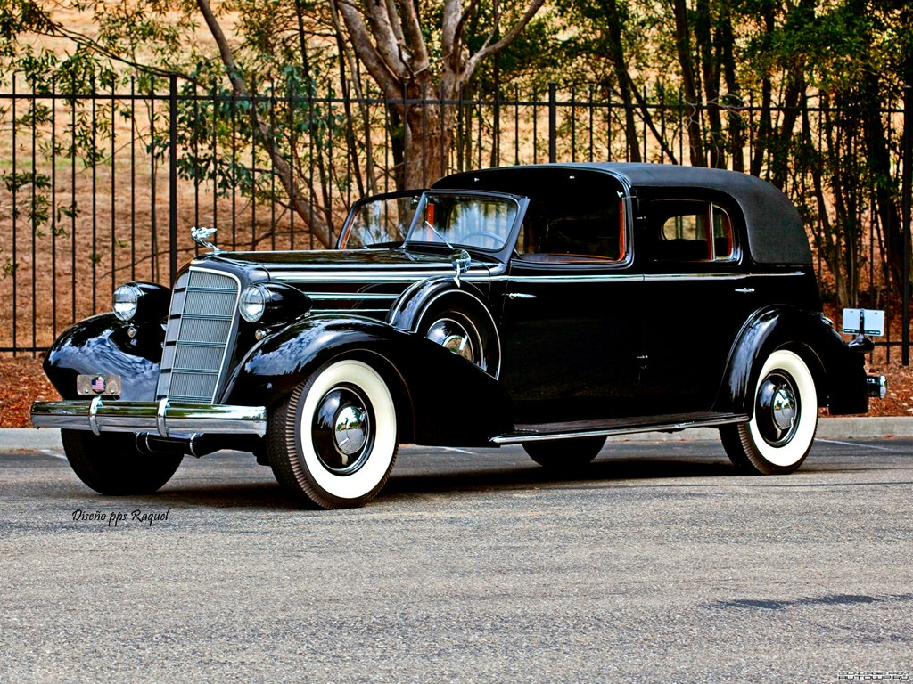
Cadillac V12 370-D
Town Cabriolet -1935

Slide 23
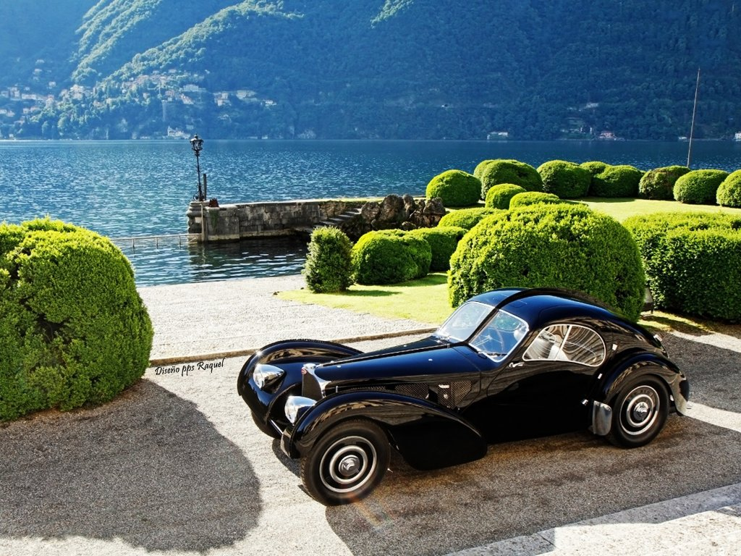

Bugatti 1938

Slide 24
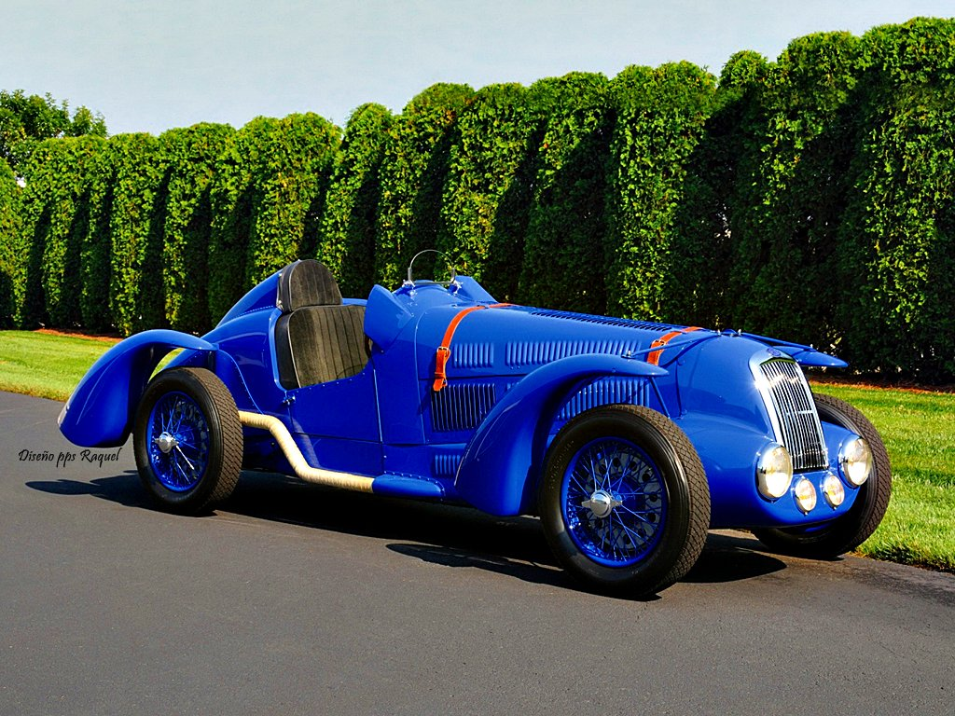
Delage D6-3L S 3 Grand Prix 1939

Slide 25
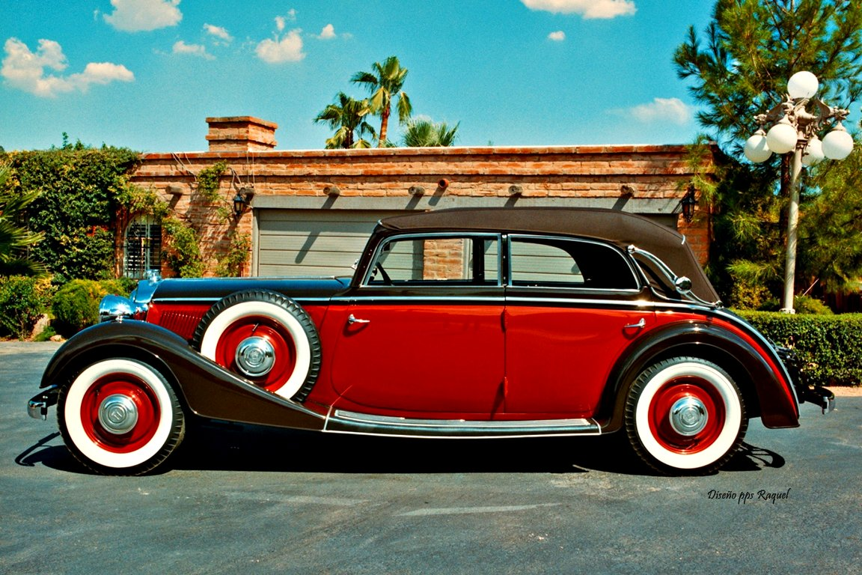
Cabriolet 1939

Slide 26
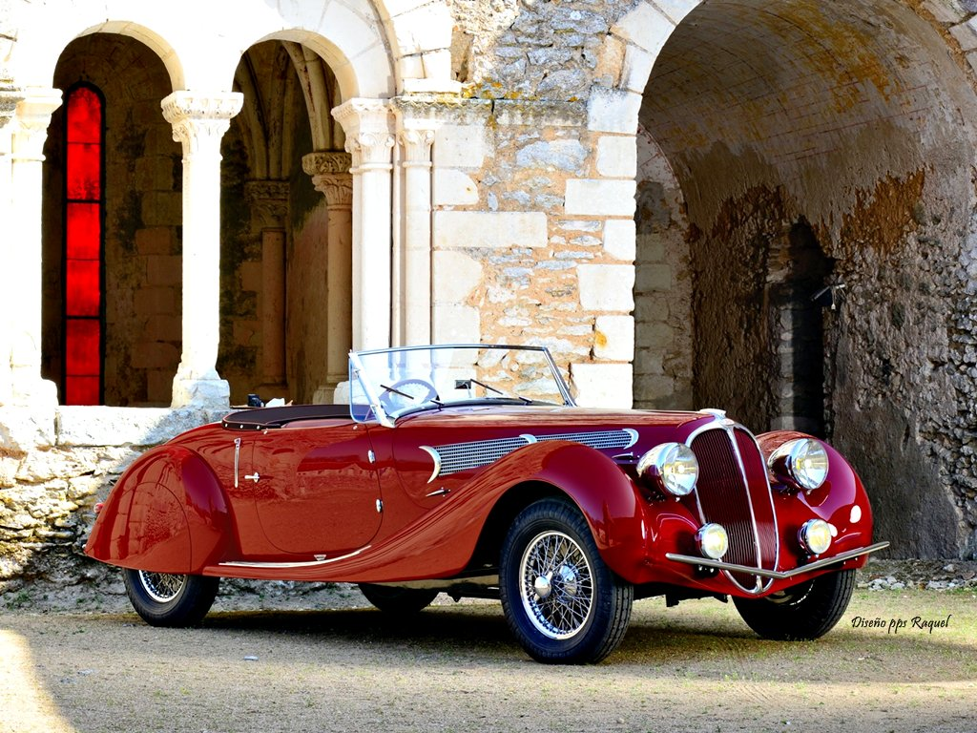
Grand Sport Roadster 1939

Slide 27
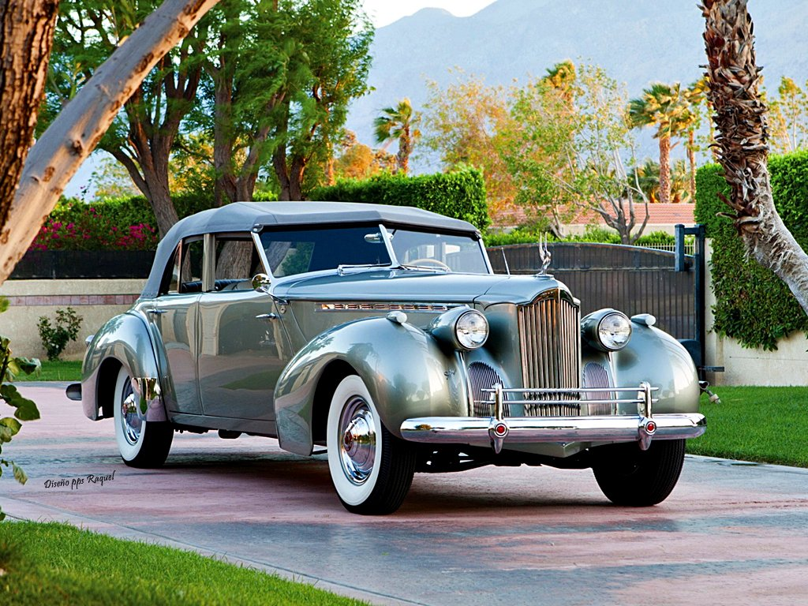
Super Eight Convertible -1940

Slide 28
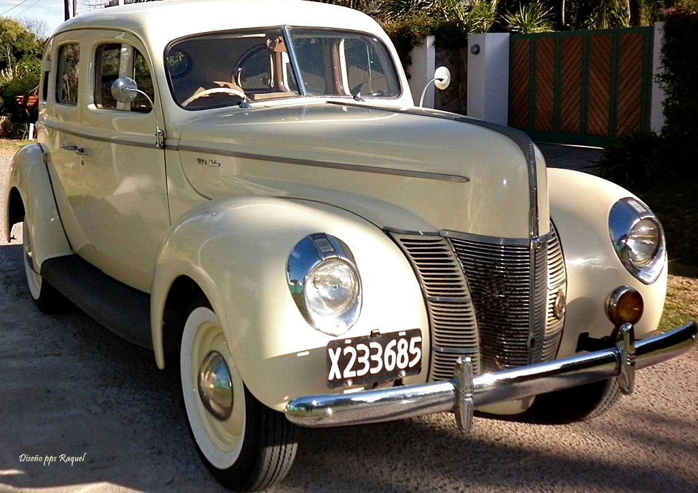
Ford Deluxe 1940

Slide 29
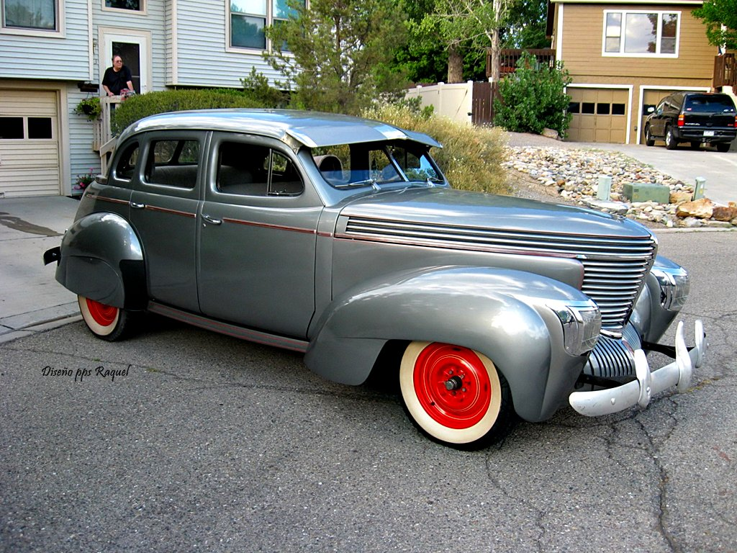
Graham model 108 1940

Slide 30
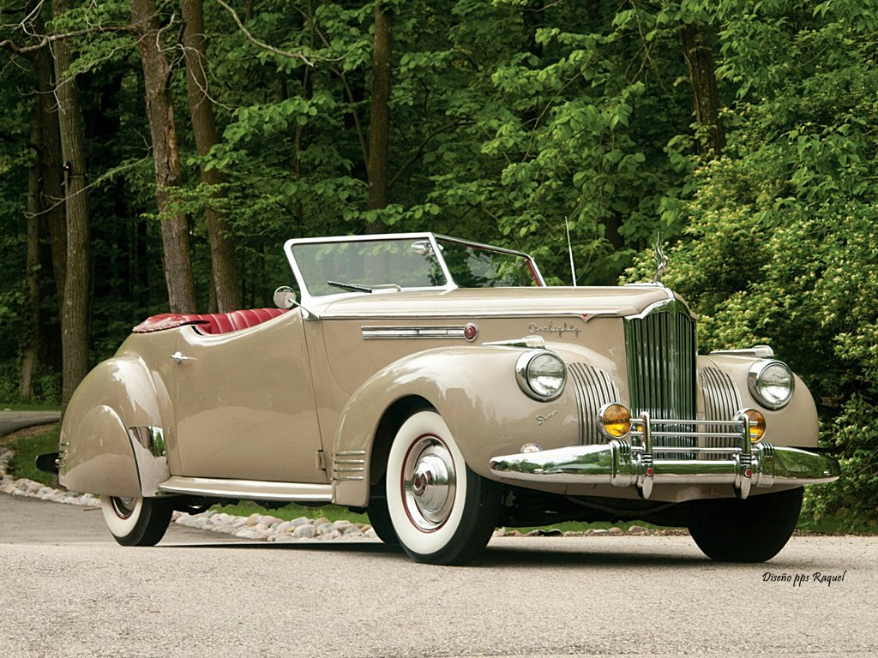
180 Super Eight 1941

Slide 31

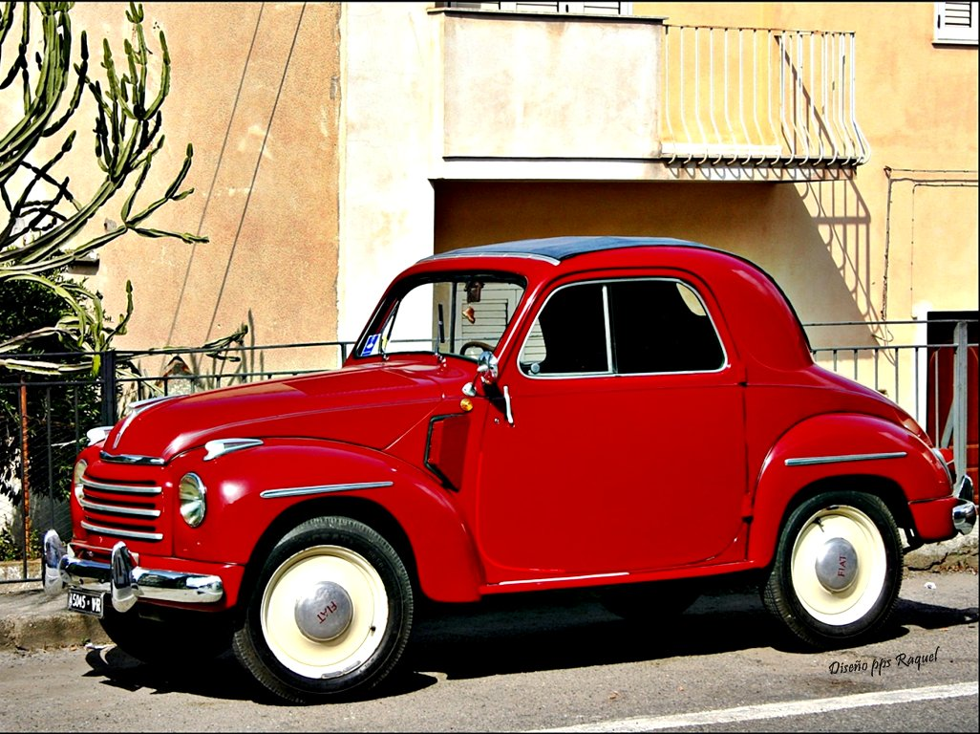
Fiat 500 1949

Slide 32
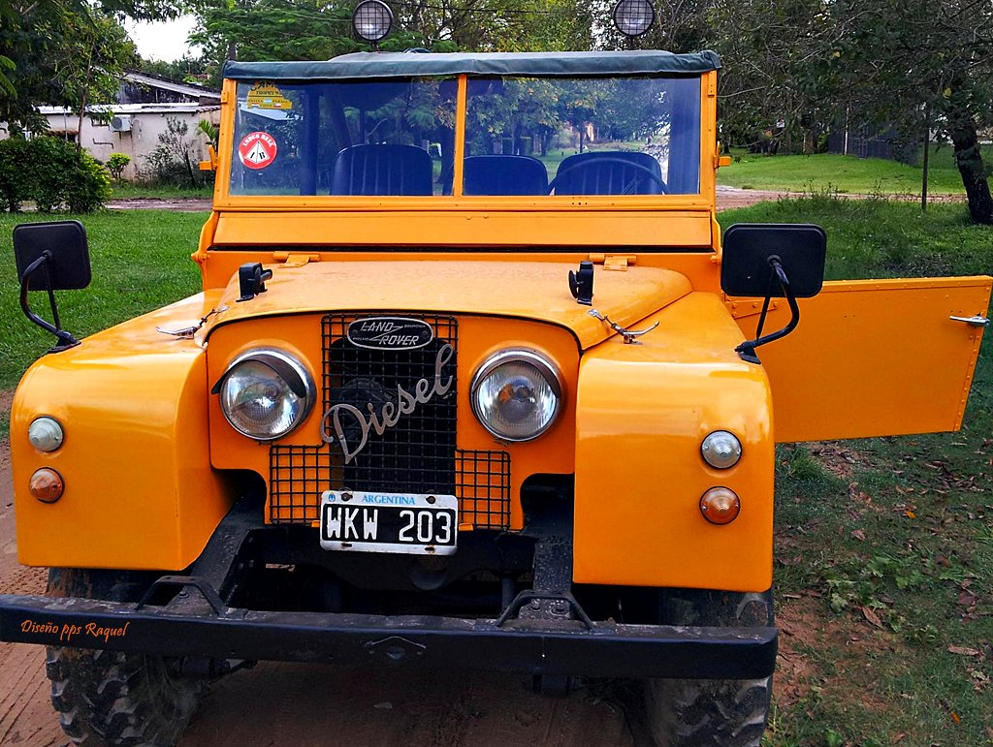
Land Rover 1951

Slide 33
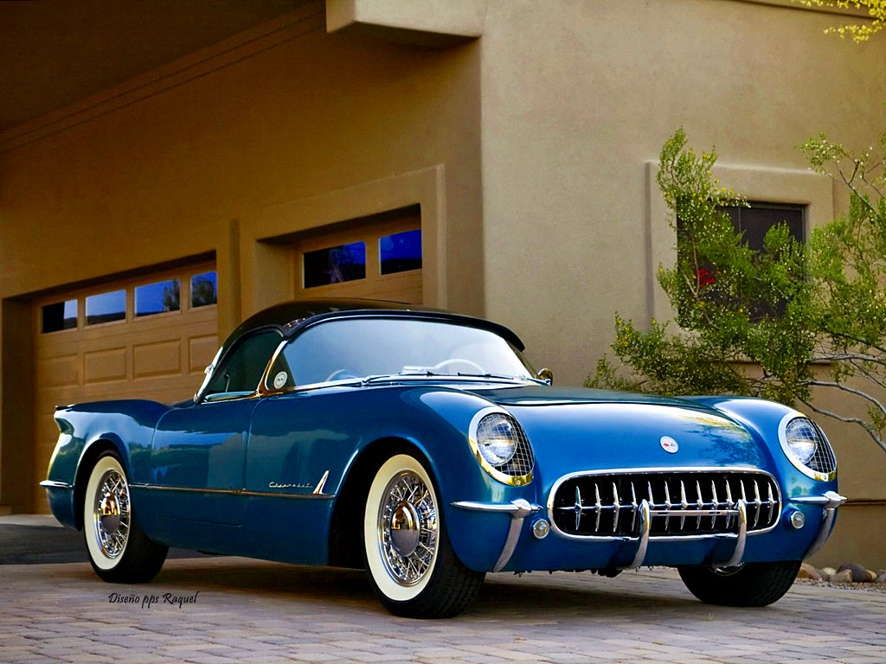
Corvette 1954

Slide 34
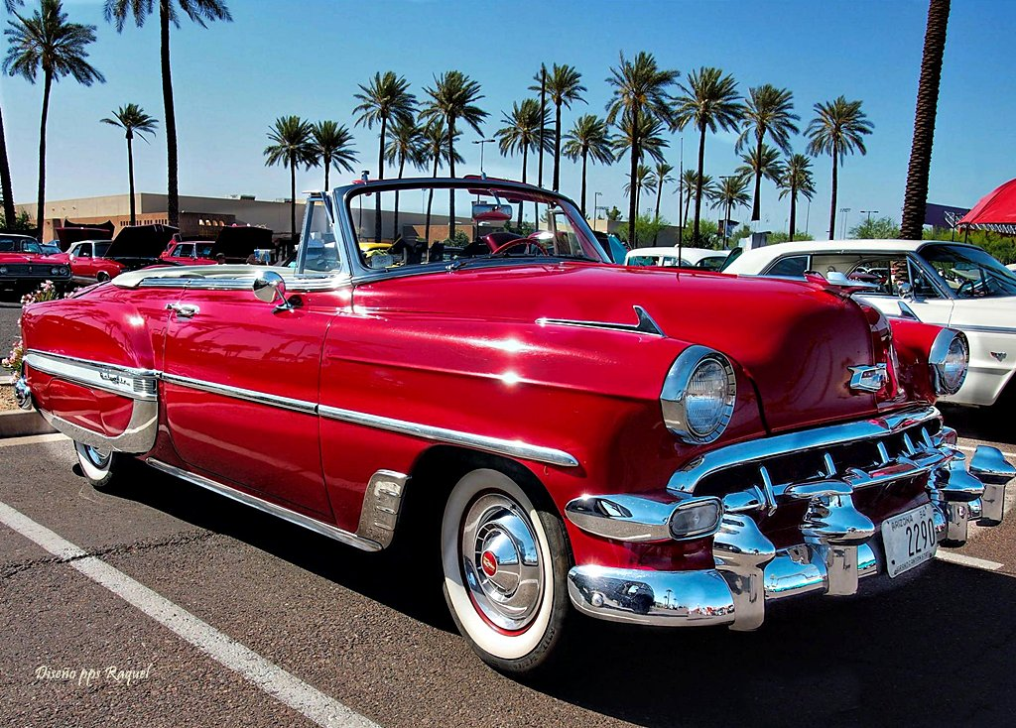
Chevrolet Convertible
1954

Slide 35
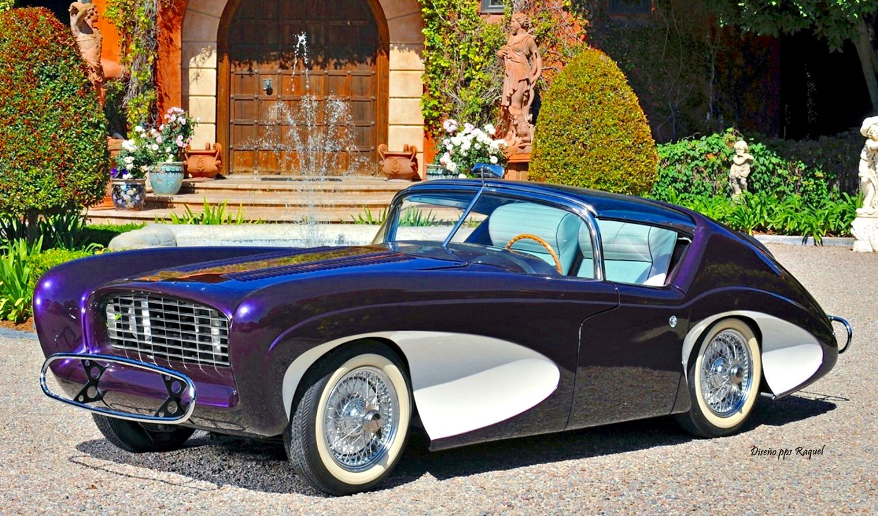
Flajole Forerunner 1955

Slide 36
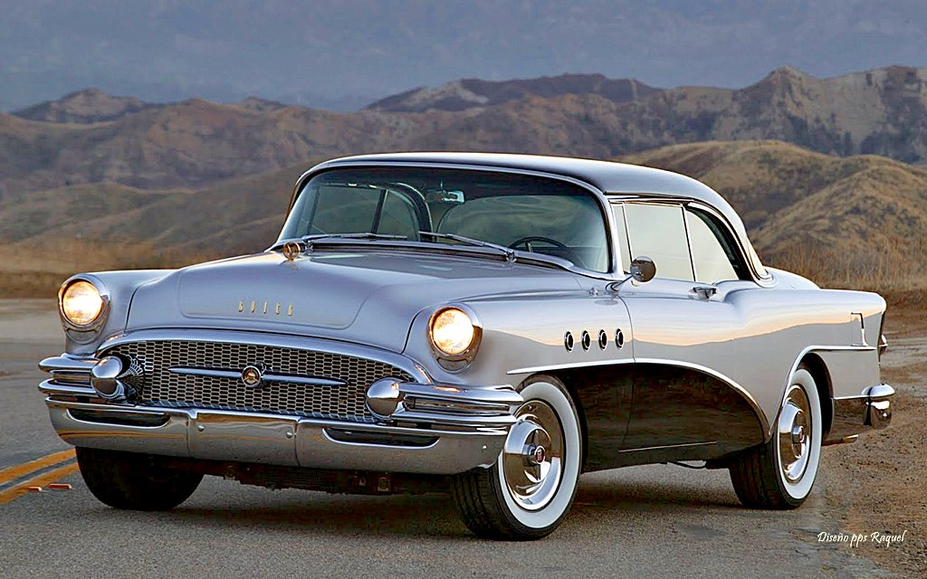
Buick Roadmaster 1955

Slide 37
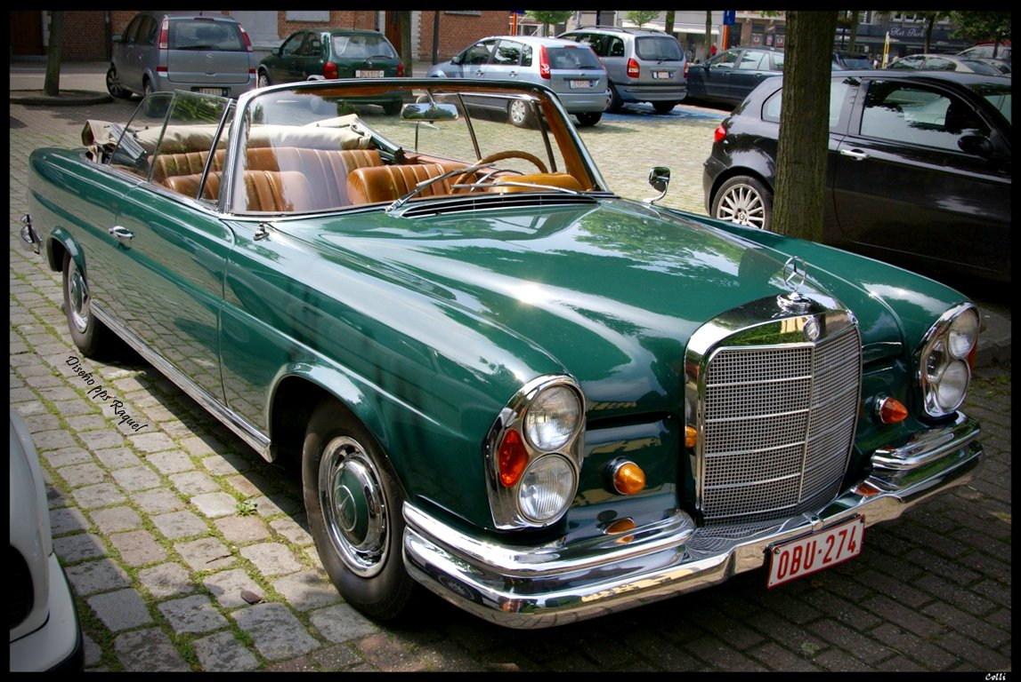
Mercedes-Benz 220 SE 1956

Slide 38
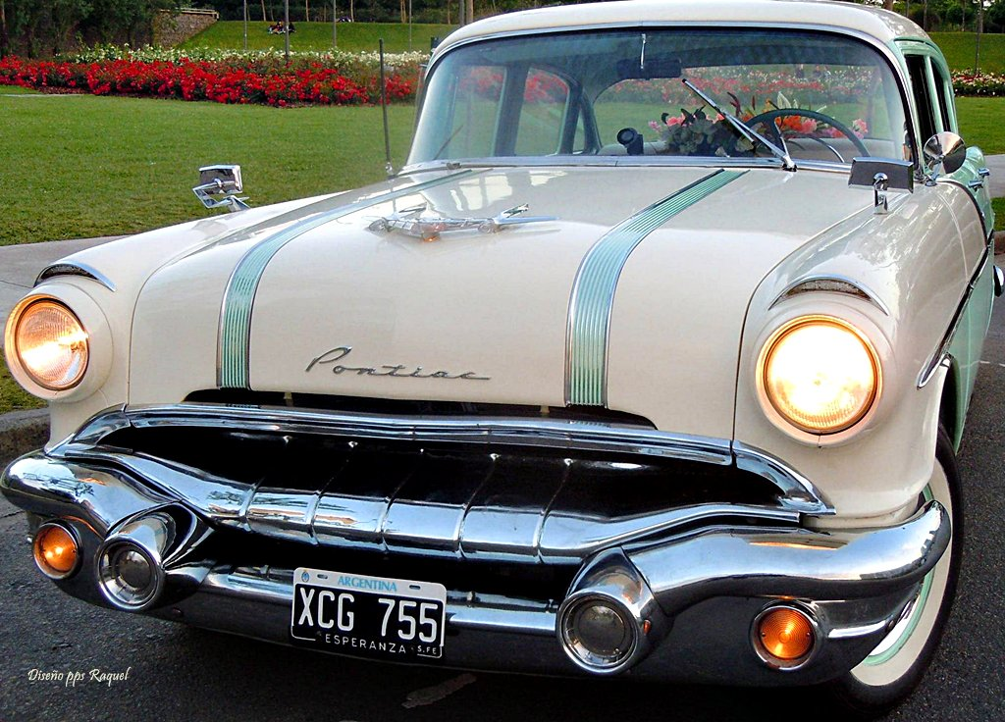
Pontiac Chieftain 1956

Slide 39
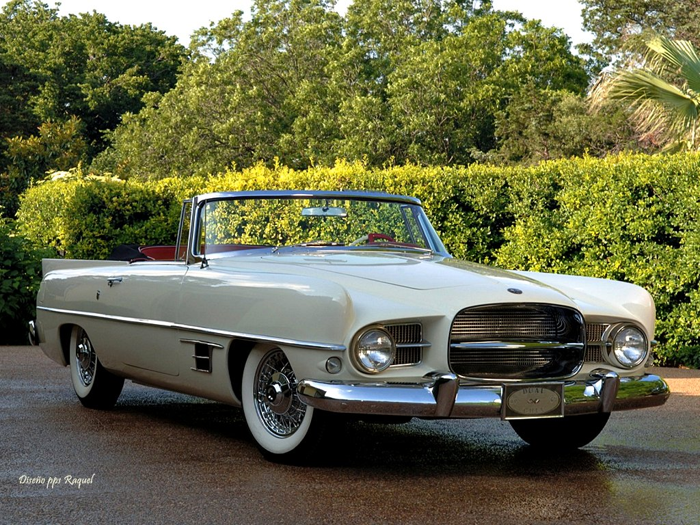

Dual-Ghia Convertible 1957

Slide 40
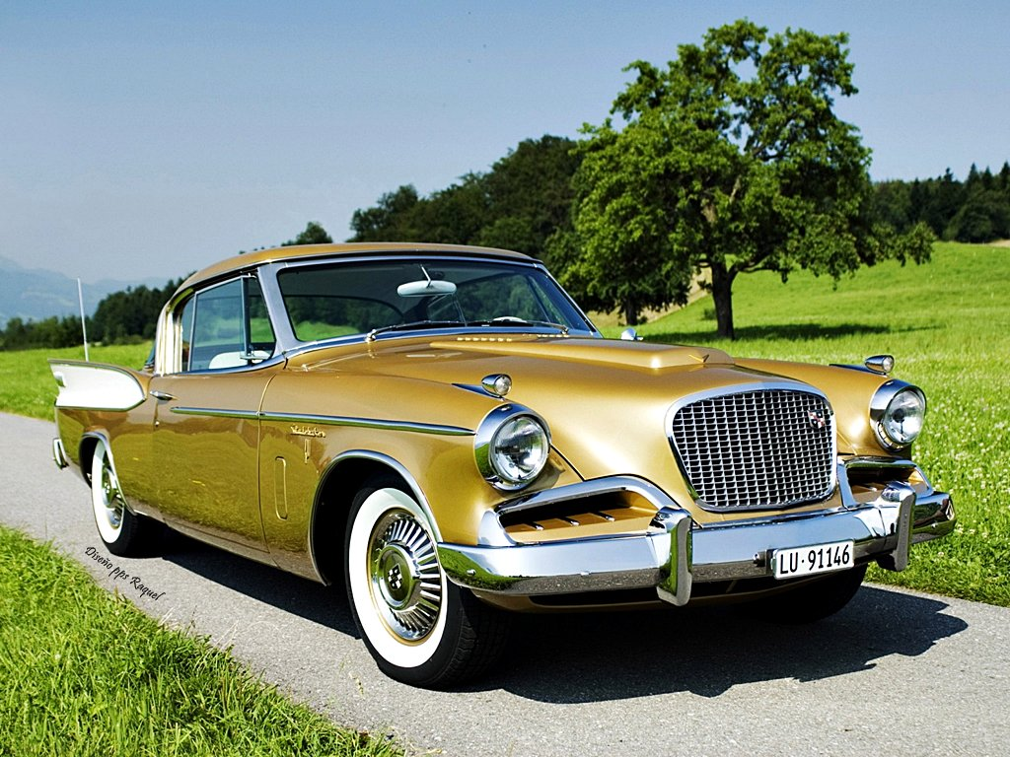
studebaker 1957

Slide 41
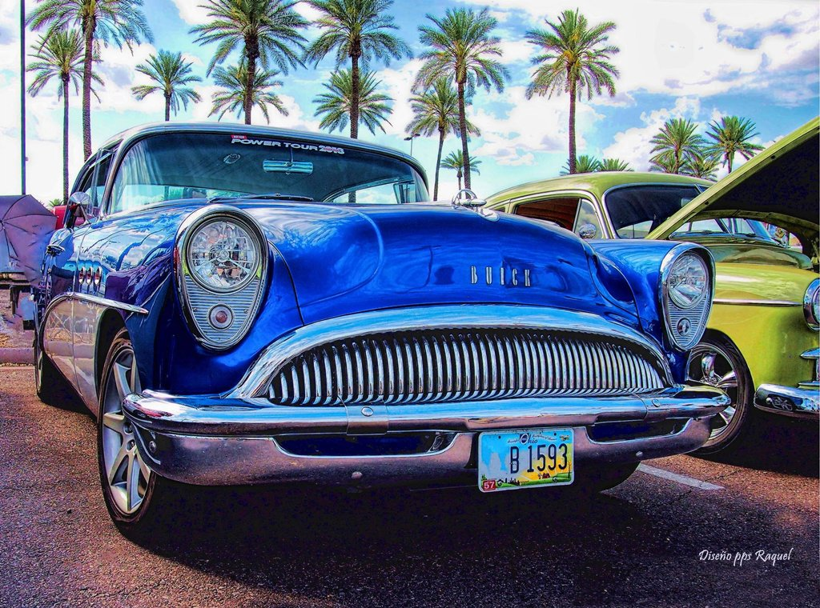
BUICK 1957

Slide 42
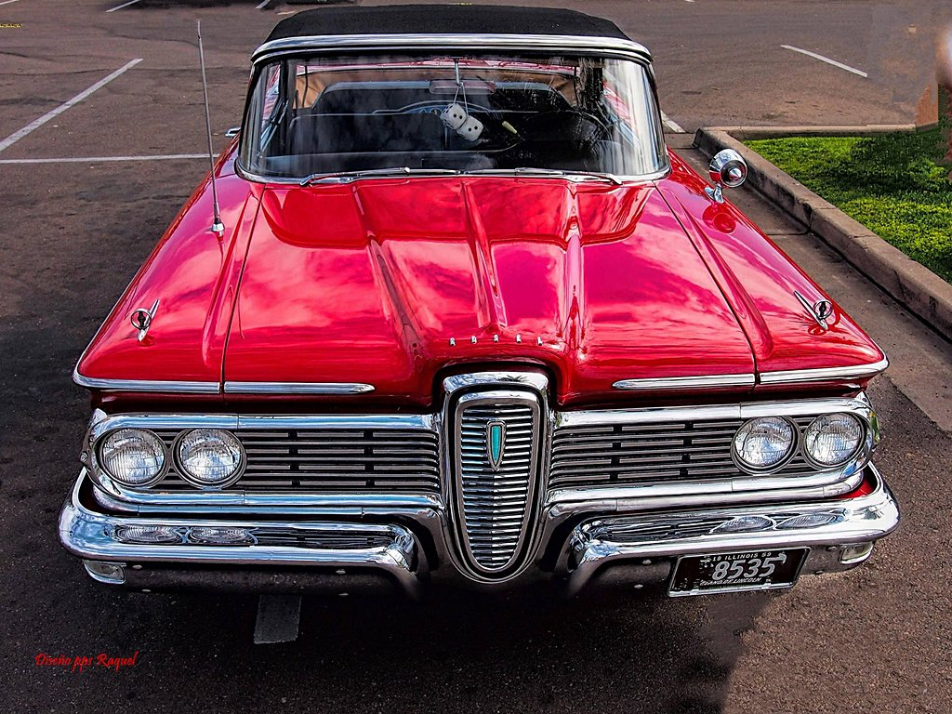
FORD 1959

Slide 43
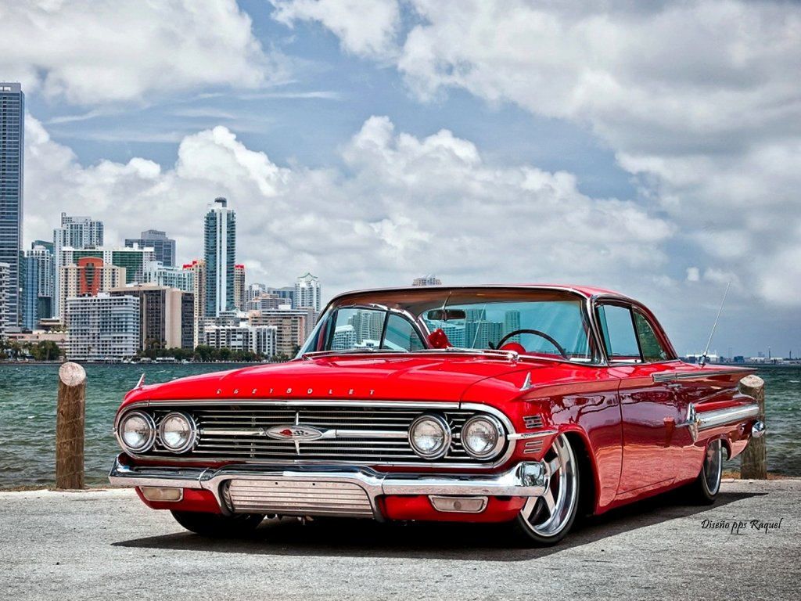
Chevrolet - 1960

Slide 44
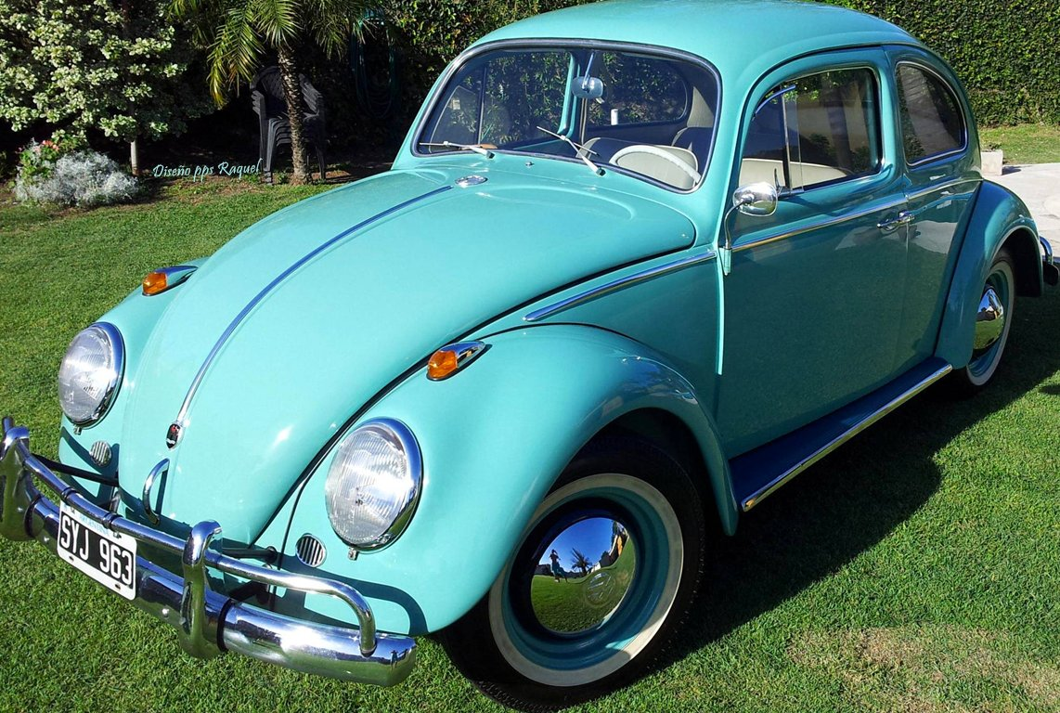
Volkswagen Escarabajo 1961

Slide 45
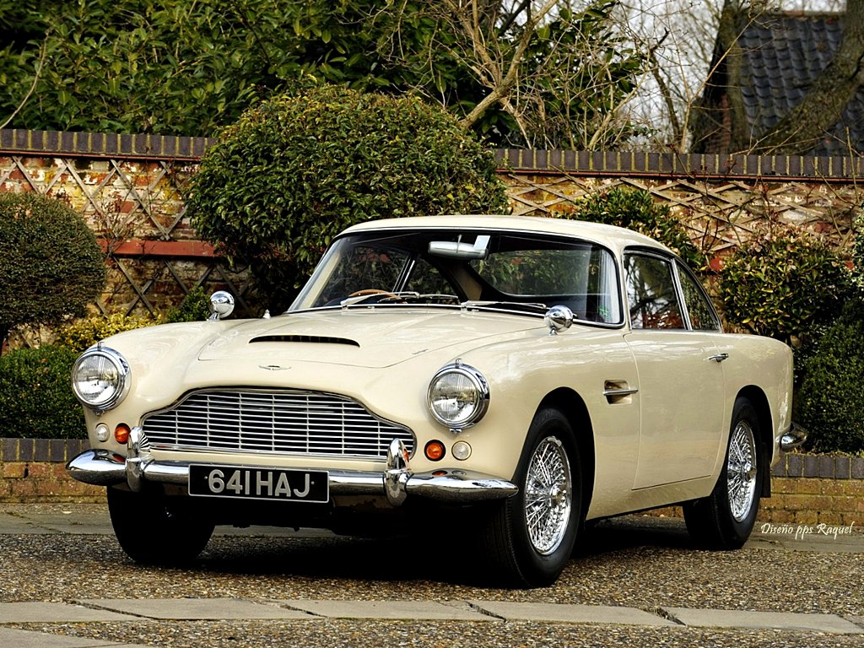
Aston Martin 1961

Slide 46
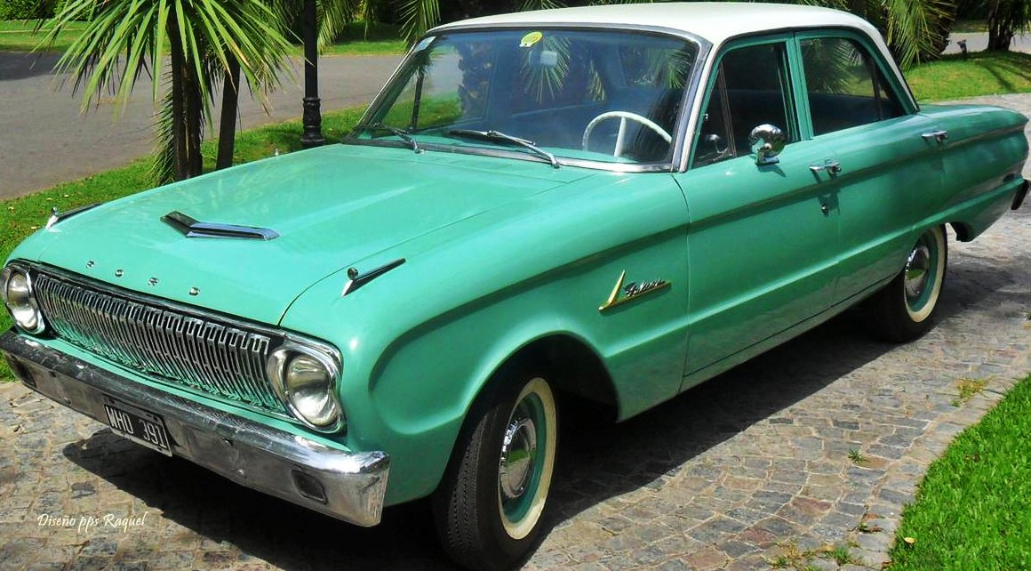
Ford Falcon 1962

Slide 47
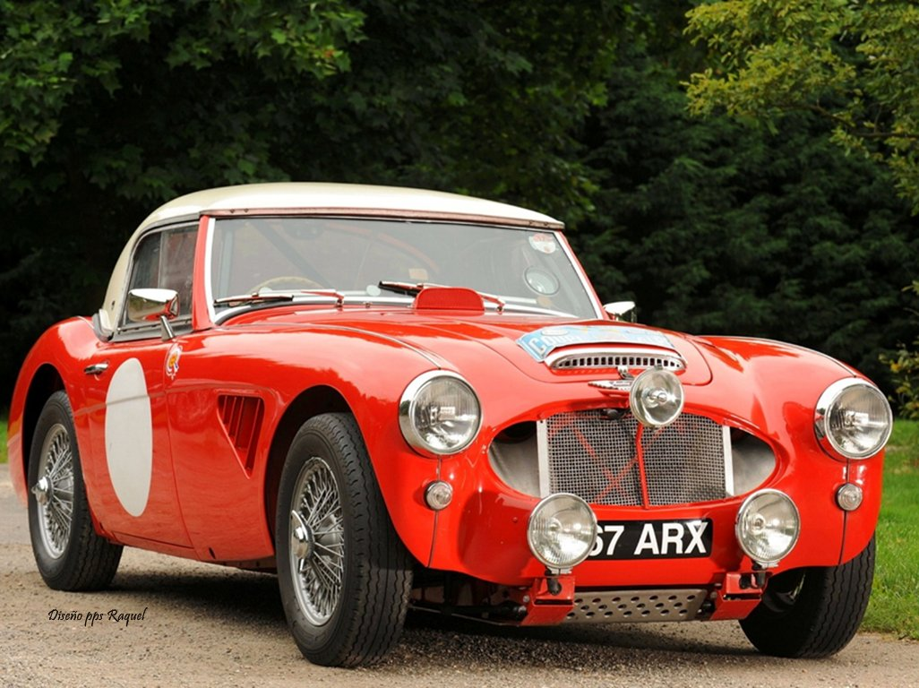
Austin Healey 1962

Slide 48
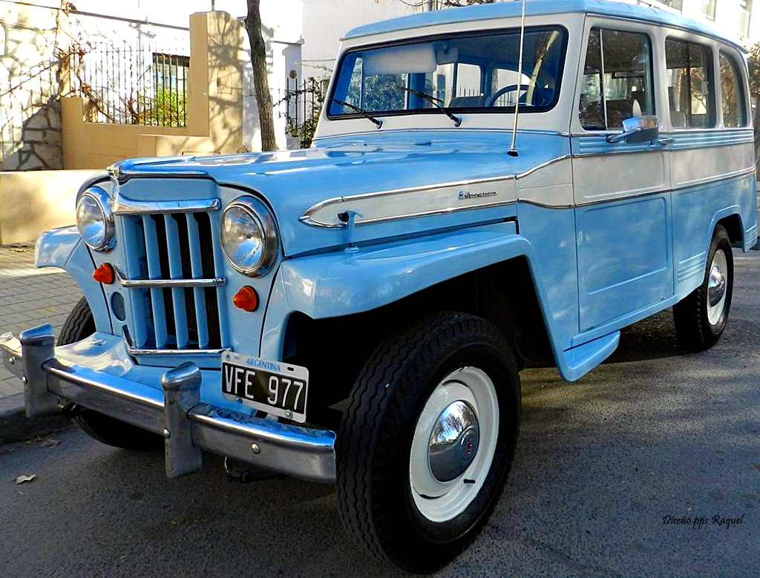
IKA ESTANCIERA 1963

Slide 49
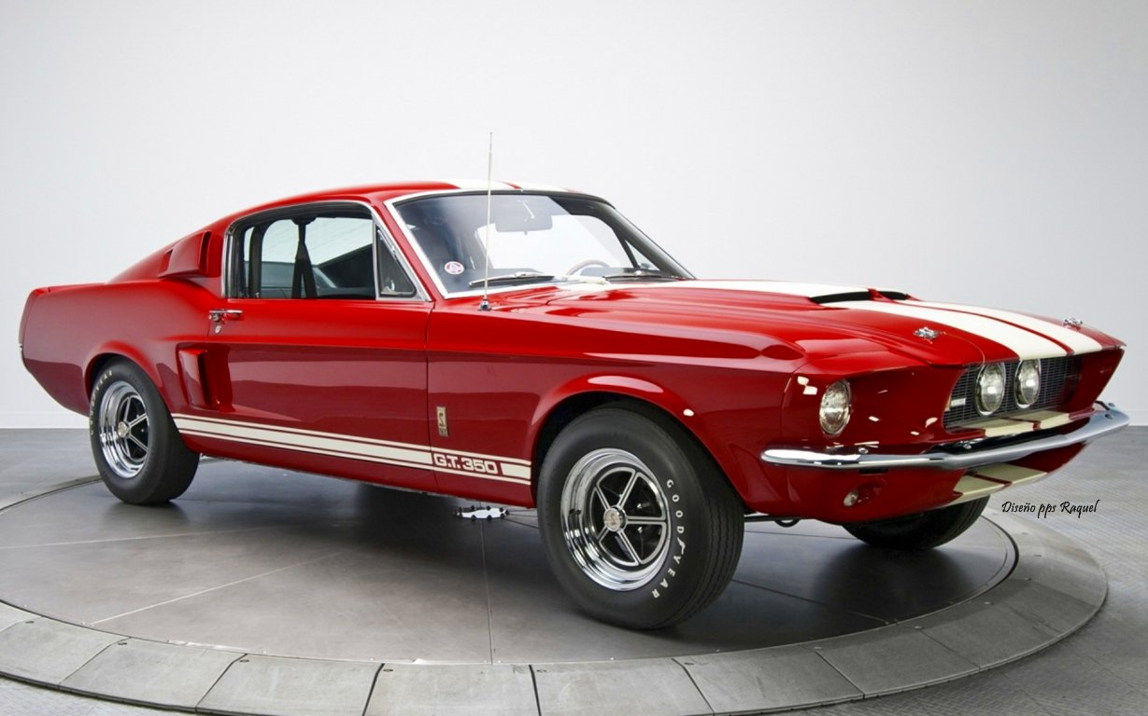
Ford Mustang 1967

Slide 50
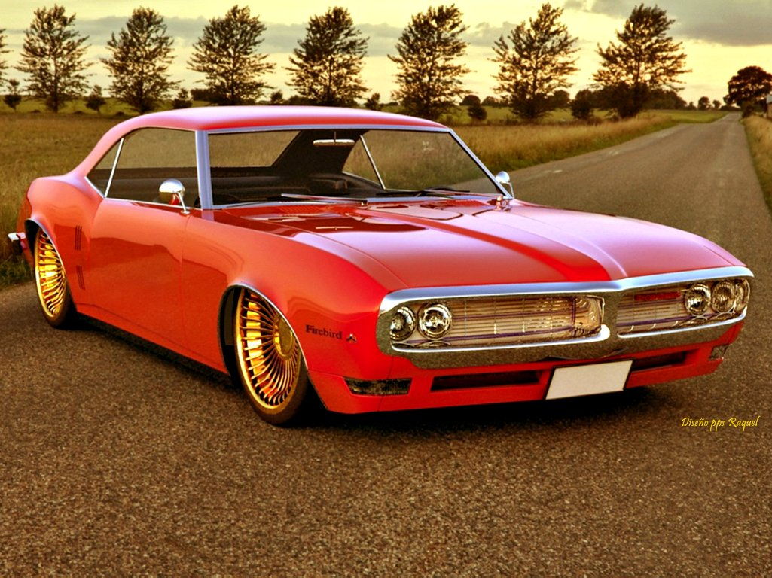
Pontiac FireBird 1968

Slide 51

Ford Mustang Milano 1970

Slide 52

Barracuda 1971

Slide 53

Dodge GTX 1977

Slide 54

Fiat 600 año 78

Slide 55



Slide 56




Accede a la sección que desees desde aquí:
PPS Exclusivos
Dedicatorias | Fechas Especiales | Graciosos | Historia y arte | Lugares | Musicales
Naturaleza y Ciencias | Política | Reflexión | Religiosos | Románticos | Salud
Si deseas recibir pps periódicamente en tu correo electrónico subscríbete aquí:

